Slide 1

Pengembangan Sistem Estimasi Deforestasi Lahan Gambut Akibat Kebakaran Menggunakan Framework Shiny
Computer Science Department
Bogor Agricultural University
Noer Widya Herlambang
Pembimbing : Dr Imas Sukaesih Sitanggang, SSi Mkom
Prodi Ilmu Komputer

Slide 2
Outline
Pendahuluan
Tinjauan Pustaka
Metode
Jadwal Penelitian

Slide 3
1.
Pendahuluan

Slide 4
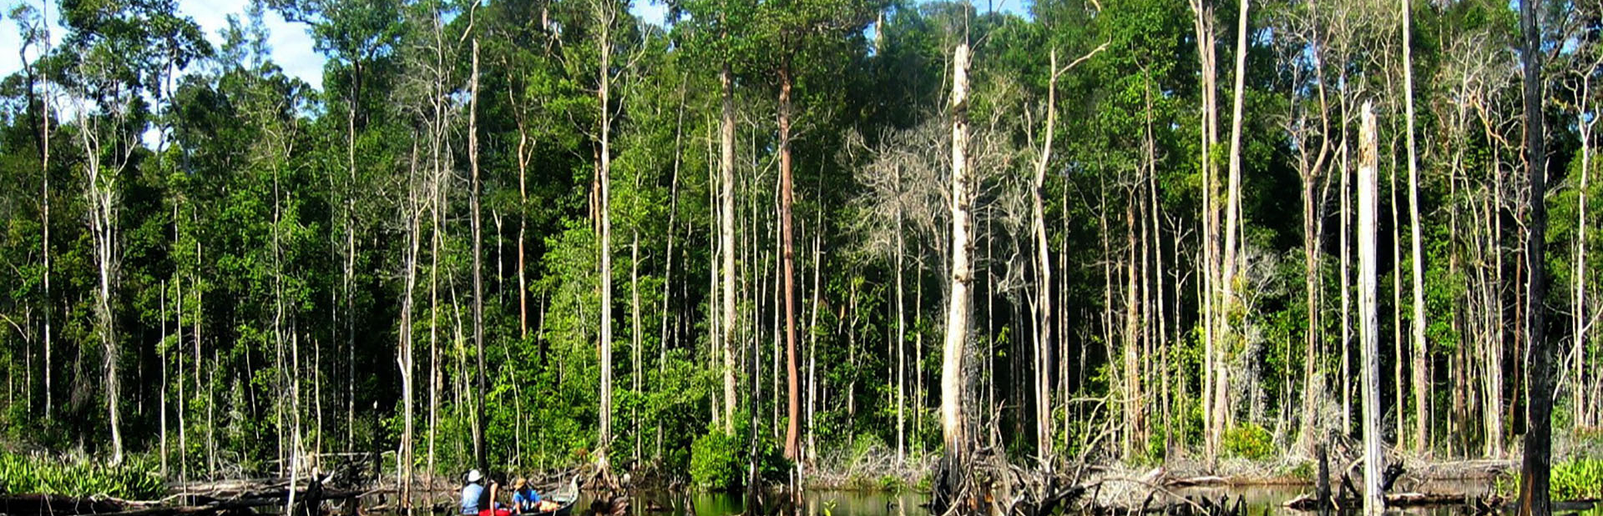
Indonesia.wetlands.org
Latar Belakang
Indonesia merupakan salah satu negara yang memiliki lahan gambut yang luas. Menurut data Indonesian National Carbon Accounting System (INCAS) pada tahun 2011 Indonesia memiliki luas lahan gambut sebesar 14.8 juta hektar.
Notes:
Jelaskan juga:
1. Manfaat lahan gambut

Slide 5
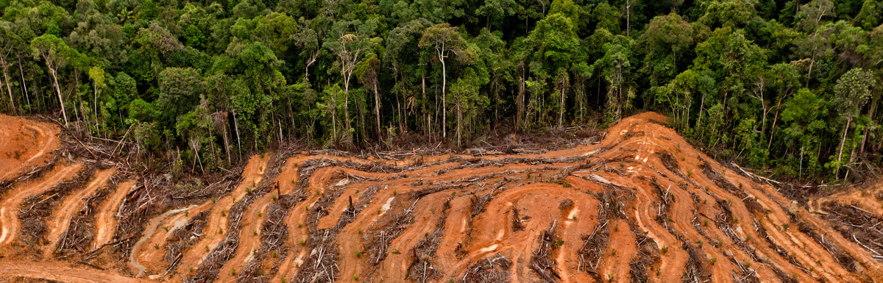
greenpeace.org
Namun, menurut data pengamatan Forest Watch Indonesia (FWI) pada periode 2009 – 2013 Indonesia kehilangan hutan dan lahan akibat deforestasi seluas 1.13 juta hektar setiap tahunnya.
Notes:
Jelaskan juga:
1. Indonesai kehilangan hutan seluas 3 lapangan bola setiap menit

Slide 6
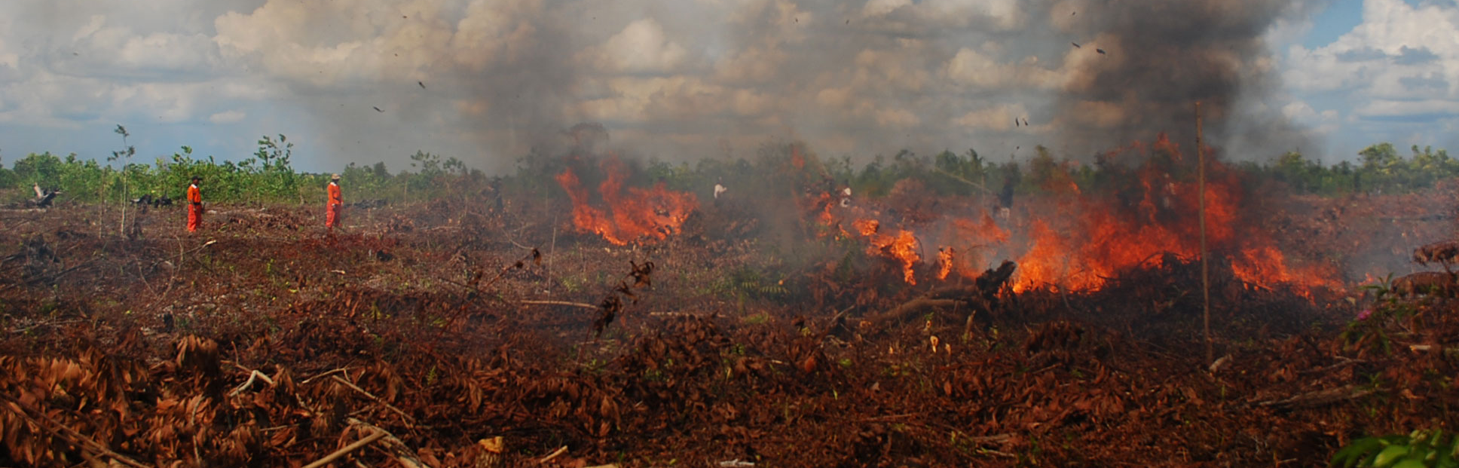
wwf.or.id
Salah satu penyebab deforestasi lahan gambut adalah kebakaran. Hampir seluruh penyebab terjadinya kebakaran lahan gambut adalah manusia yang secara sengaja maupun tidak membakar vegetasi yang ada di hutan (Wibisono dan Siboro 2005).

Slide 7
Penelitian Sebelumnya
Penelitian yang dilakuakan oleh Sofiana (2018) telah berhasil melakukan proses estimasi deforestasi lahan gambut dan keterkaitannya dengan kebakaran.
Namun Proses tersebut melibatkan perhitungan yang kompleks dan data citra yang besar serta masih dilakukan secara manual.
Notes:
Jelasin masing masing citra tiap tahun

Slide 8
Diperlukan sistem yang mengotomasi proses estimasi deforestasi lahan gambut dan keterjaitannya dengan kebakaran hutan dan lahan.

Slide 9
Rumusan Masalah
Bagaimana membangun sistem estimasi deforestasi lahan gambut akibat kebakaran berdasarkan hasil penelitian Sofiana (2018) menggunakan bahasa pemrograman R dan framework Shiny

Slide 10
Tujuan Penelitian
Membangun aplikasi web untuk mengotomasi proses estimasi deforestasi lahan gambut akibat kebakaran menggunakan framework Shiny

Slide 11
Manfaat Penelitian
Penelitian ini diharapkan dapat membantu pengguna dalam proses estimasi deforestasi lahan gambut akibat kebakaran yang berguna dalam penentuan kebijakan oleh stakeholder ke depannya

Slide 12
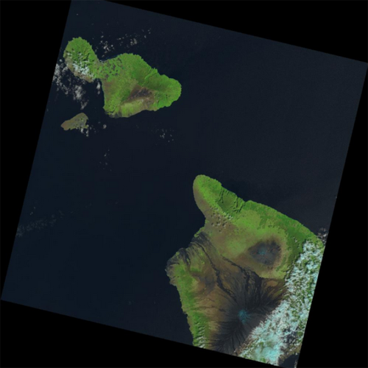

Ruang Lingkup Penelitian
Sistem mengimplmentasikan penelitian Sofiana (2018)
Citra Lansat 8 Provisi Riau tiga periode
Notes:
Penelitian ini mengimplementasi proses perhitungan estimasi deforestasi lahan gambut akibat kebakaran hutan dan lahan berdasarkan penelitian Sofiana (2018).
Citra yang digunakan untuk membangun sistem adalah Citra Landsat 8 di Provinsi Riau dan Jambi yang terdiri dari tiga periode waktu.

Slide 13
2.
Tinjauan Pustaka

Slide 14
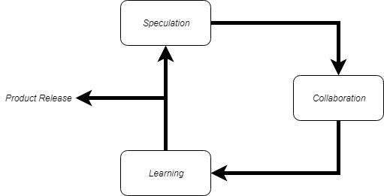
Metode Pengembangan
Adaptive Software Development (ASD) sebagai teknik pengembangan sistem dan perangkat lunak yang kompleks pertama kali diperkenalkan oleh Jim Highsmith.
Speculation
Collaboration
Learning
Product Release

Slide 15

Kerangka Kerja Shiny
Framework Shiny memungkinkan pengembangan web yang interaktif menggunakan Bahasa pemrograman R yang dipadukan dengan CSS dan Javascript (Chang et al. 2015).

Slide 16
2.
Metode

Slide 17
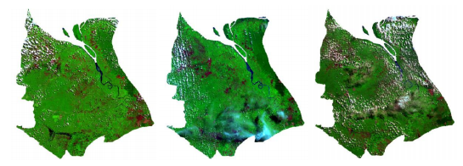
Data Penelitian
2014 | 2015 | 2016
Data yang digunakan pada penelitian ini adalah data citra satelit Landsat 8 Kabupaten Rokan Hilir dalam rentang periode tiga tahun.
Notes:
Jelasin masing masing citra tiap tahun

Slide 18
Atribut Data Landsat 8
No | Nama atribut | Keterangan
1 | Latitude | Koordinat lintang lokasi titik panas
2 | Longitude | Koordinat bujur lokasi titik panas
3 | Brightness Temperature | Temperatur kanal-21 atau kanal-22 (K)
4 | Scan | Ukuran lebar pixel citra satelit
5 | Track | Ukuran panjang pixel citra satelit
6 | Acq_date | Tanggal kejadian titik panas
8 | Satelite | Waktu kejadian titik panas
9 | Confidence | Kualitas titik panas (%)
10 | Version | 5.0 = MODIS NASA-LANCE
 |  | 5.2 = MODIS MODAPS-FIRMS
11 | Bright_t31 | Temperatur untuk kanal-31 (K)
12 | Frp | Kekuatan radiatif api (Mega Watts)
Notes:
Jelasin masing masing citra tiap tahun

Slide 19
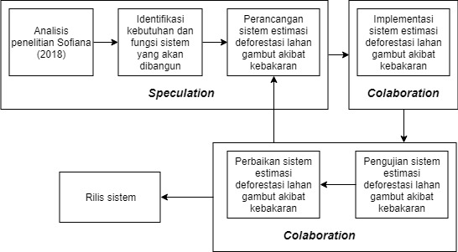
Pengaplikasian Metode
Analisis penelitian Sofiana (2018)
Identifikasi kebutuhan dan fungsi sistem yang akan dibangun
Perancangan sistem estimasi deforestasi lahan gambut akibat kebakaran
Implementasi sistem estimasi deforestasi lahan gambut akibat kebakaarn
Perbaikan sistem estimasi deforestasi lahan gambut akibat kebakaarn
Pengujian sistem estimasi deforestasi lahan gambut akibat kebakaarn
Rilis Sistem

Slide 20



Lingkungan Pengembangan
R Studio
Bahasa Pemrograman R
Program IDE untuk pengembangan menggunakan Bahasa R
Versi 3.51
Micro Framework Shiny
Pengembangan web interaktif menggunakan bahasa R
Laptop Pribadi
Intel® Core™ i7-7850H CPU 2.90 Ghz, RAM 8 GB dan Solid State Disk 250 GB

Slide 21
Jadwal Penelitian
Kolokium
Iterasi 1
Iterasi 2
Penulisan Draft Seminar
Seminar
Sidang
Hari ini
2019
2019
January
February
March
April
May
June

Slide 22
Daftar Pustaka
Chang W, Cheng J, Allaire JJ, Xie Y, McPherson J. 2015. Package ‘shiny’ [Internet]. [diunduh 2018 November 28]. Tersedia pada: https://cran.r- project.org/web/packages/shiny/shiny.pdf.
[INCAS] Indonesia Nasional Carbon Accounting System. 2015. Data Nasional Kehutanan [Internet]. [diunduh 2018 Nov 10]. Tersedia pada: http://www.incas-indonesia.org/id/data/national-data.
Sumargo W, Nanggara SG, Nainggolan FA, Apriani I. 2011. Potret Keadaan Hutan Indonesia, Periode Tahun 2000–2009. Bogor (ID): Forest Watch Indonesia.
Sofiana DA. 2018. Esitmasi Deforestasi Lahan Gambut Akibat Kebakaran di Kabupaten Rokan Hilir Provinsi Riau Menggunakan Pendekatan Spatial Data Mining[tesis]. Bogor (ID): Institut Pertanian Bogor.
Wibisono ITC, Siboro L. 2005. Panduan Rehabilitasi dan Teknik Silvikultur di Lahan Gambut. Wetlands international.
Pressman RS. 2010. Software Engineering: A Practitioners Approach, Seventh Edition. New York (US): McGraw-Hill.

Slide 23
Thanks!
Any questions?

Slide 24
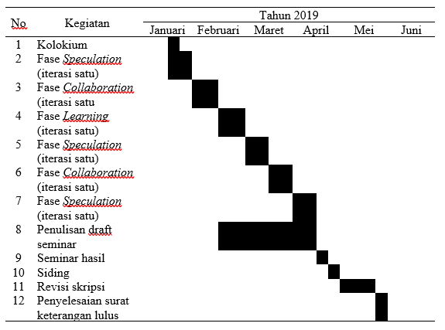
Jadwal Penelitian

